Slide 1




Atelier Raspi
Atelier N°20 La Base de Jeux
Logo du Raspberry Pico
Logo du MicroPython
L’atelier a pour valeurs, le partage, l’aide, la formation, le faire et construire ensemble à partir de l’expérience des participants

Slide 2
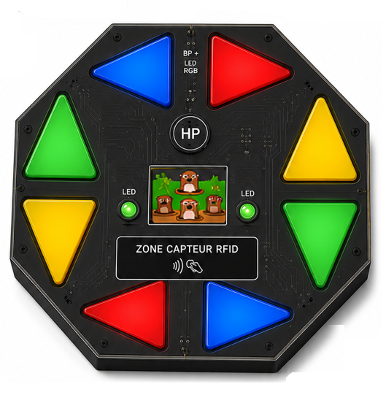
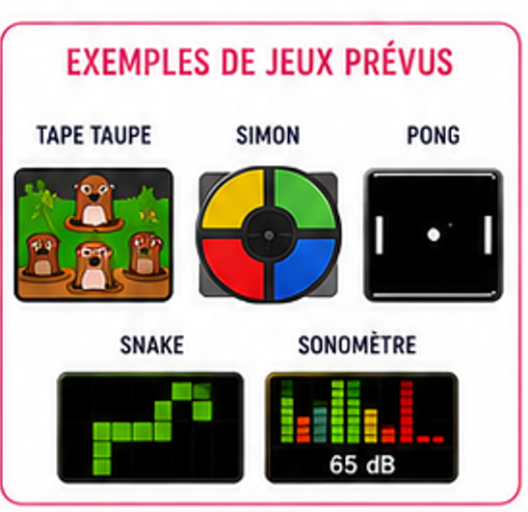
Présentation du projet

Slide 3
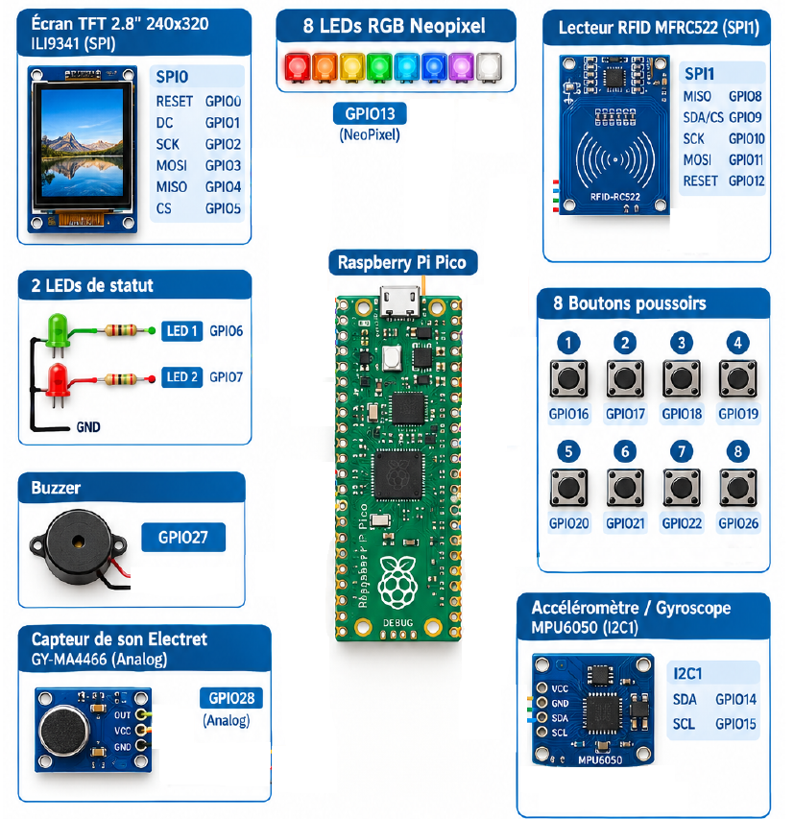
Les composants

Slide 4
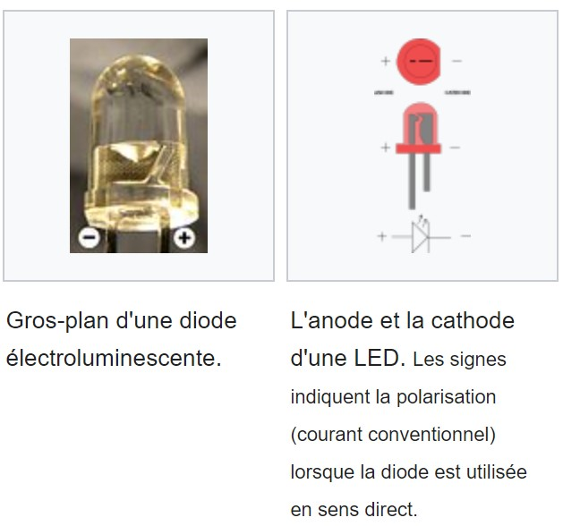
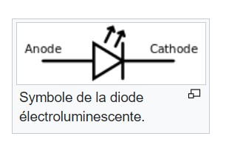
La LED

Slide 5
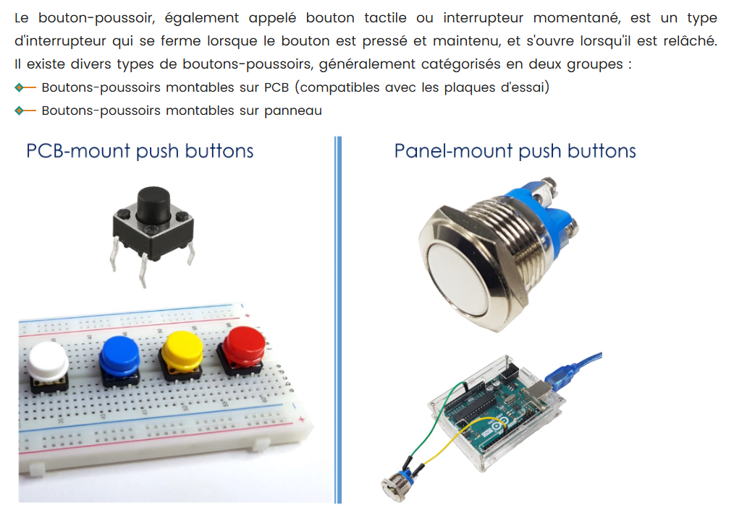
Le bouton poussoir

Slide 6
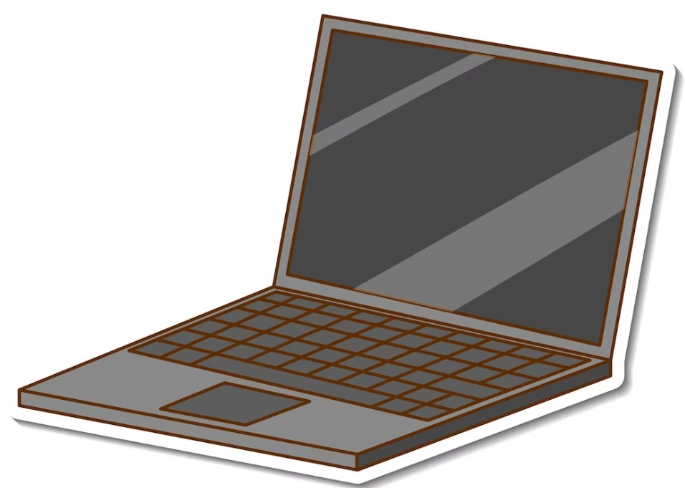
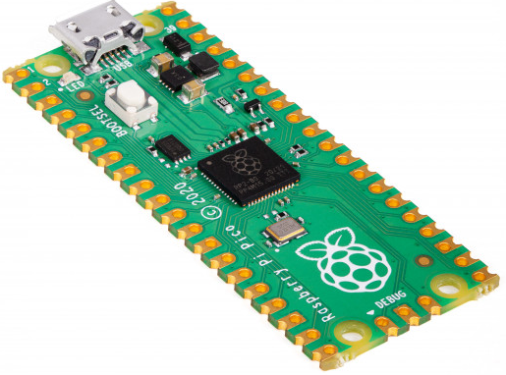
Le pico
Programme
en Python

Slide 7
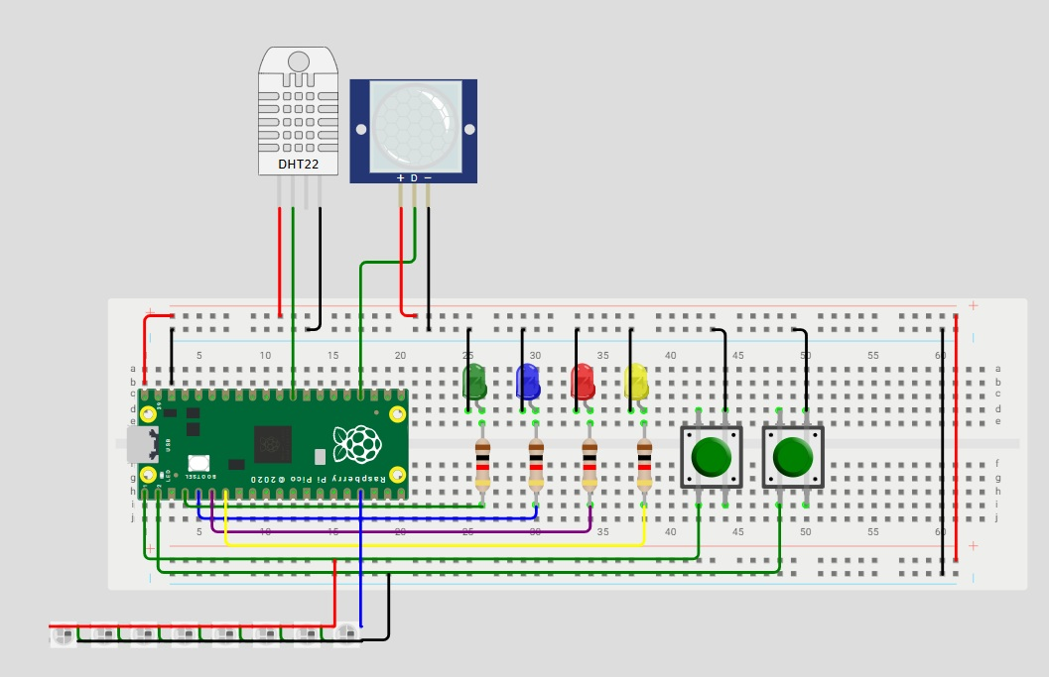
Câblage des 2 LEDs
Composant | GPIO
Led Verte | 2
Led Bleue | 3
Code couleur des câbles :
- Vcc : Rouge / Orange
- Gnd : Noir / Marron
- Données : Vert / Bleu / Jaune / Violet

Slide 8
Câblage des 2 BPs
Composant | GPIO
BP 1 | 2
BP 2 | 3

Slide 9
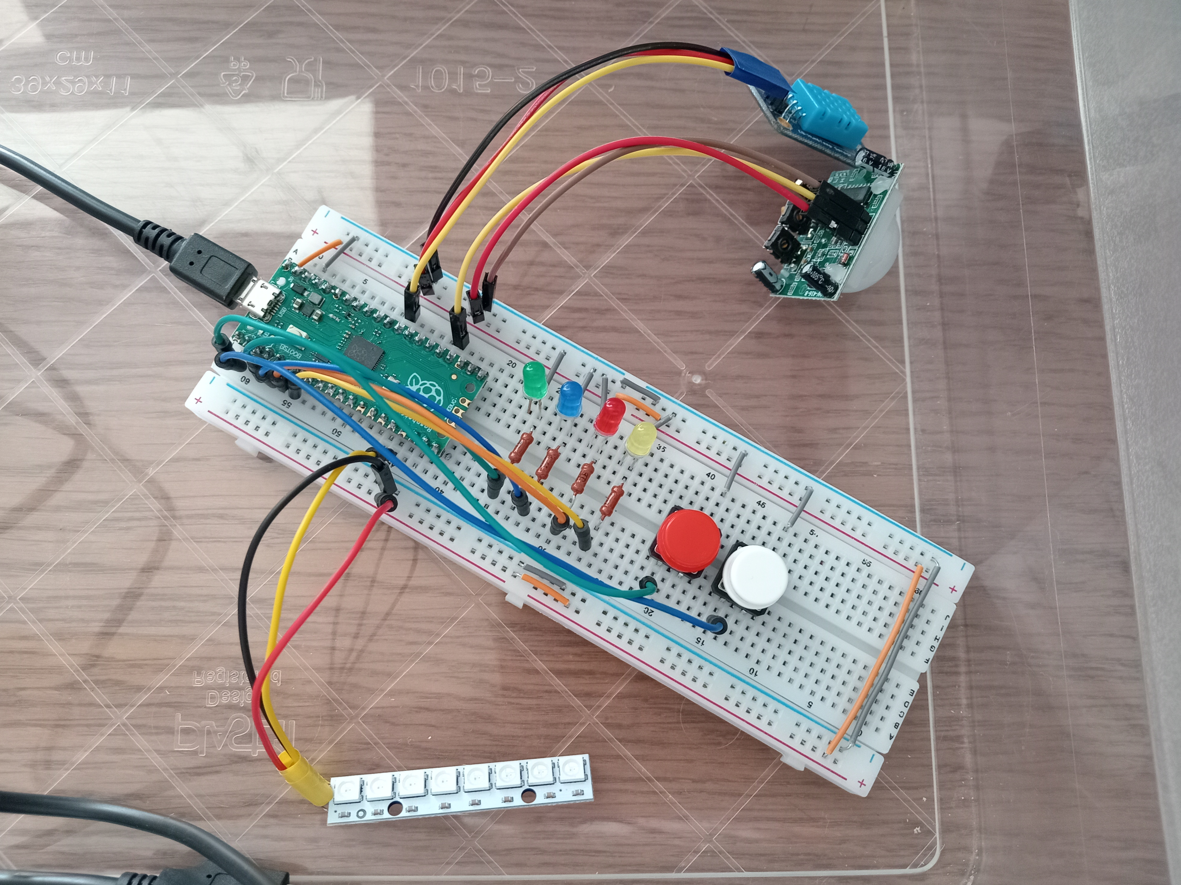
Montage final

Slide 10
La Programmation

Slide 11
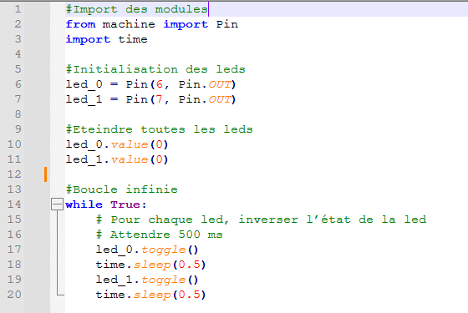
Test des LEDs

Slide 12
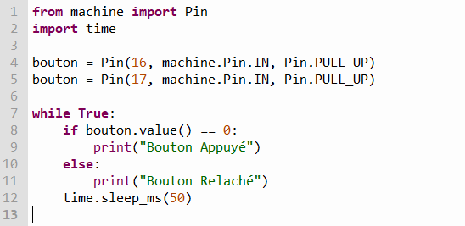
Test des BPs

Slide 13
Le Jeu de Simon simplifié

Slide 14
A19E7 Le code morse

